Slide 1
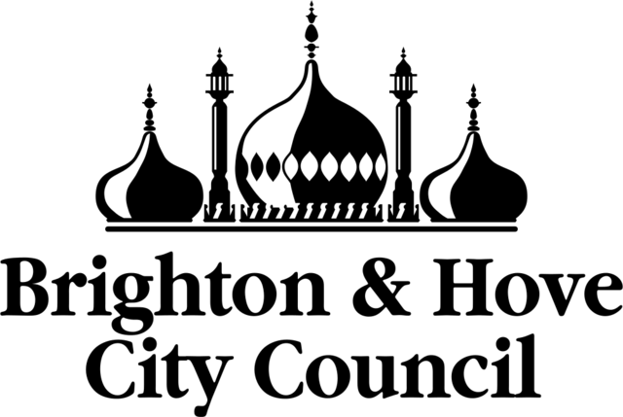
Wyjazd szkoleniowy
do Wielkiej Brytanii (Brighton)
w ramach projektu „POWER Szkolna Edukacja”

Slide 2
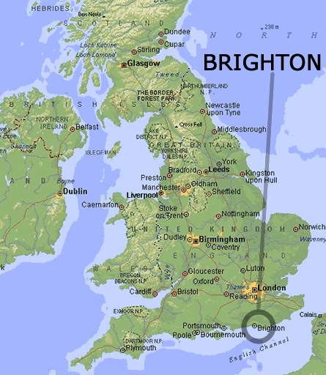
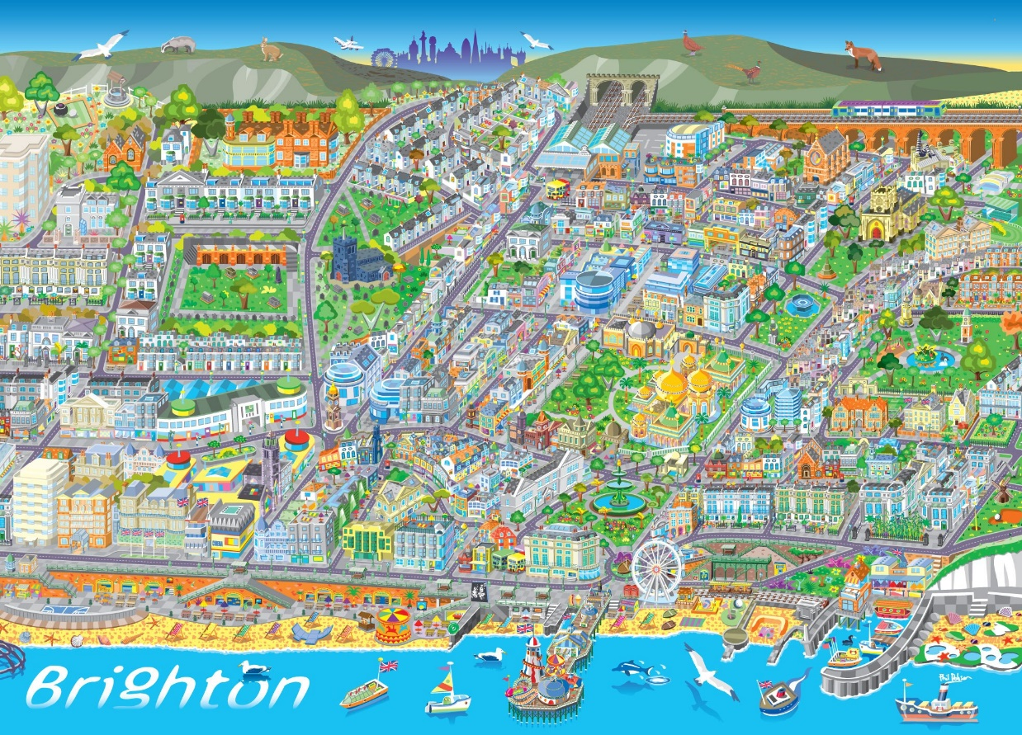
W ramach projektu „POWER Szkolna Edukacja” w ostatnim tygodniu kwietnia 2017 roku (24 – 28 kwietnia) jako trzecia już grupa nauczycieli Zespołu Szkół w Czarnym Lesie uczestniczyliśmy w wyjeździe szkoleniowym do Wielkiej Brytanii (Brighton).

Slide 3
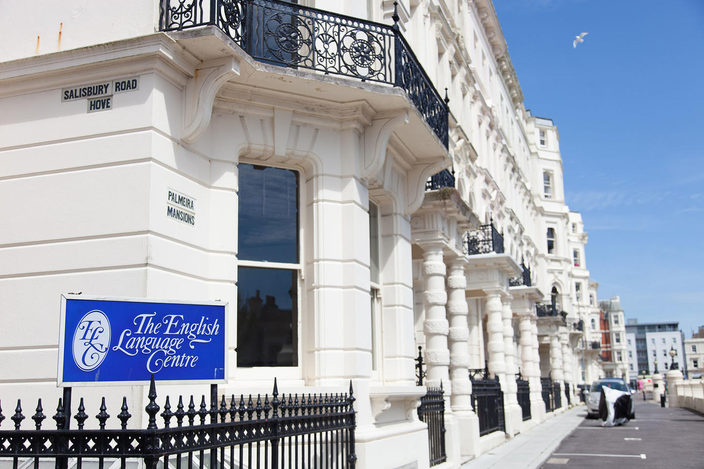
Szkolenie odbywało się w ELC The English Language Centre w Brighton i obejmowało 25 godziny intensywnej nauki języka angielskiego w 10-12 osobowych grupach oraz całodobowe funkcjonowanie społeczeństwie anglojęzycznym. Zajęcia były realizowane w ramach programu operacyjnego Wiedza – Edukacja – Rozwój 2014 – 2020, współfinansowanego z Europejskiego Funduszu społecznego pt.: ,,Rozwój kompetencji językowych nauczycieli drogą do zintegrowanego nauczania przedmiotowo – językowego”.

Slide 4
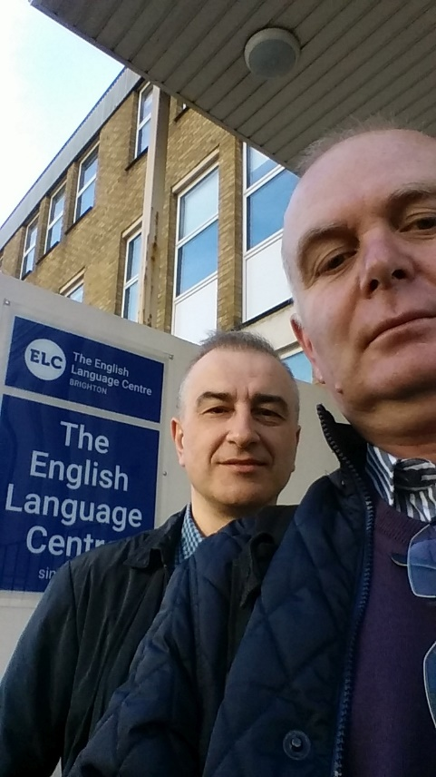
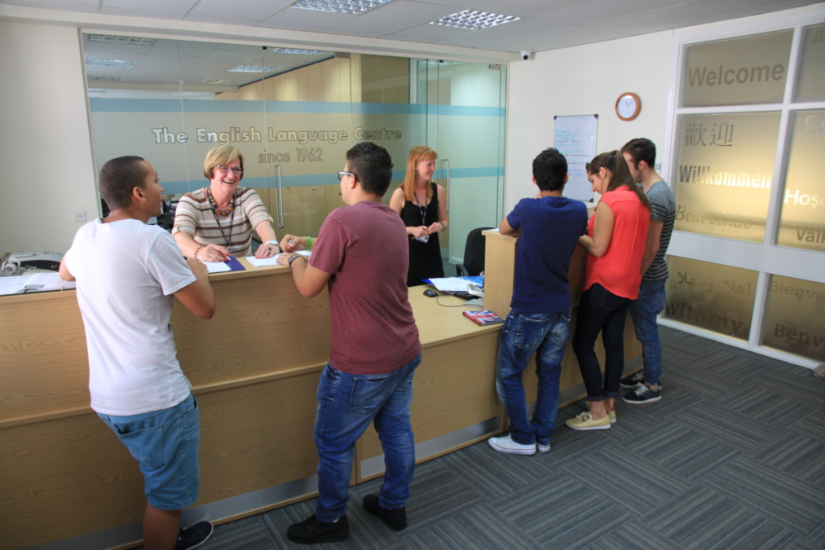
W poniedziałek, zaraz po rejestracji w szkole ELC The English Language Centre w Brighton, wzięliśmy udział w teście ogólnej znajomości języka angielskiego a następnie zostaliśmy przydzieleni do grup według stopnia znajomości języka. Po południu odbyliśmy krótką wycieczkę po Brighton.

Slide 5
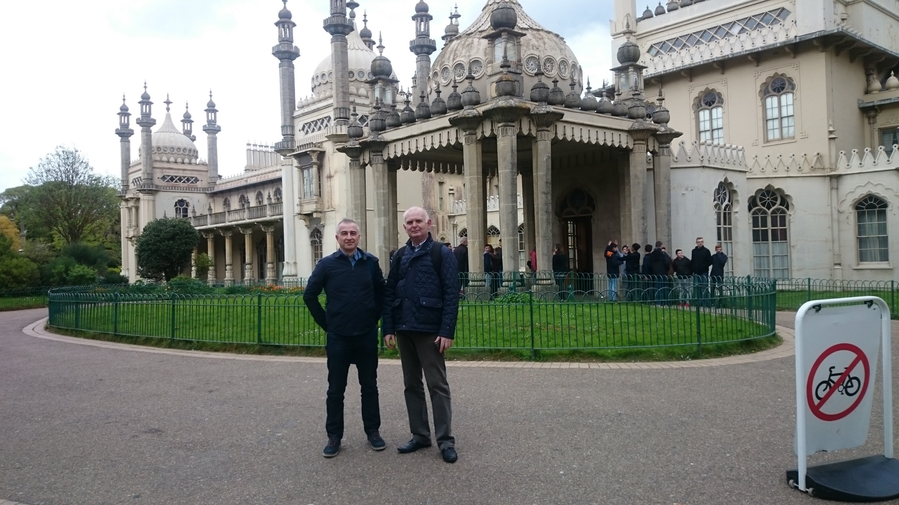
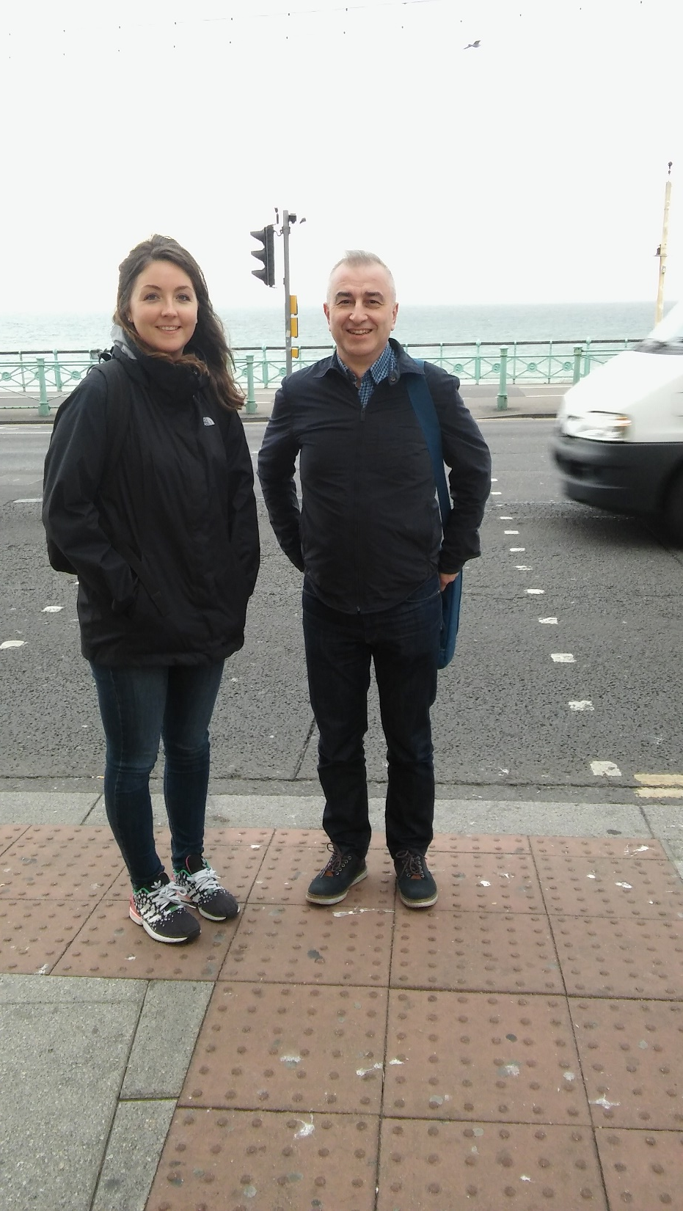

Slide 6
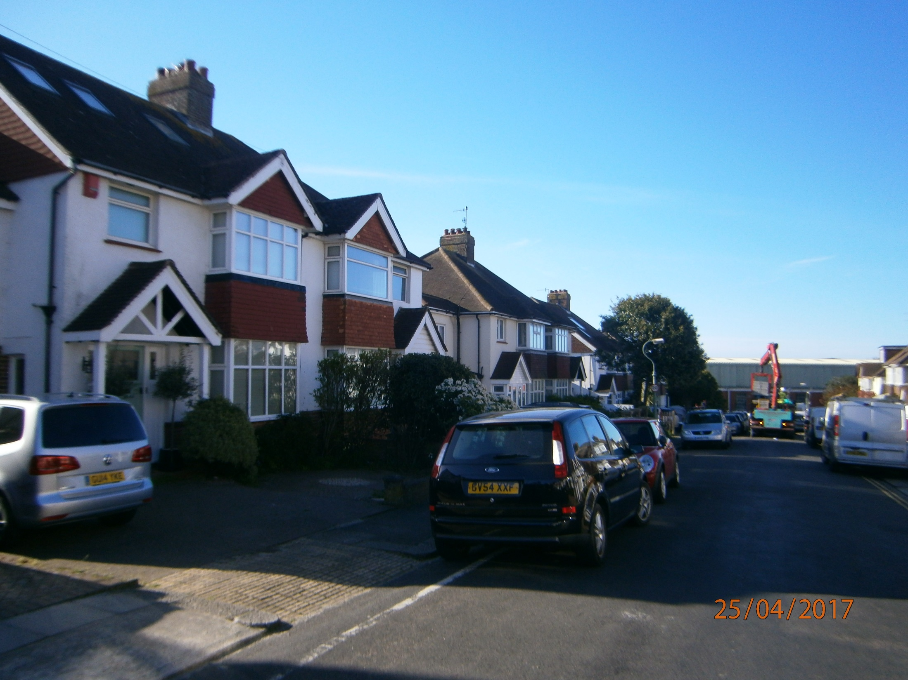
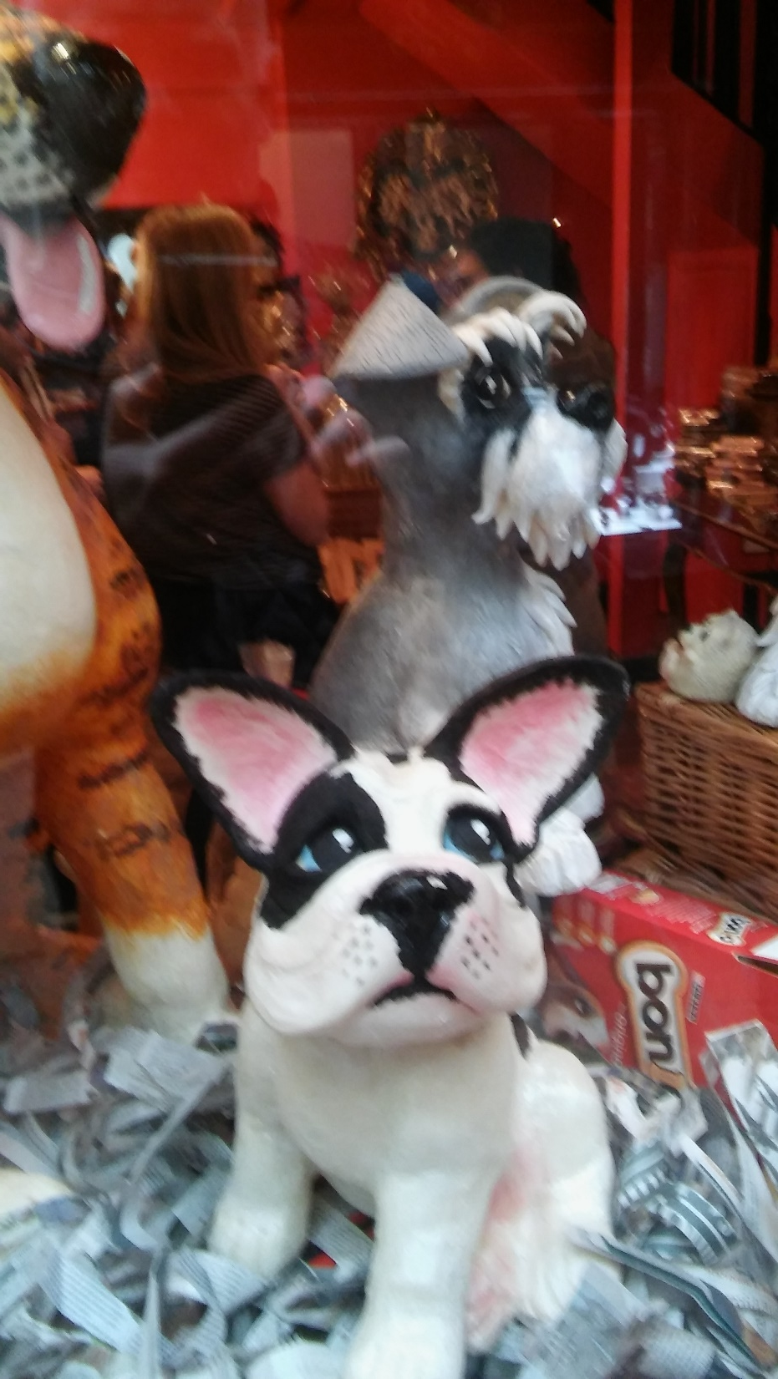
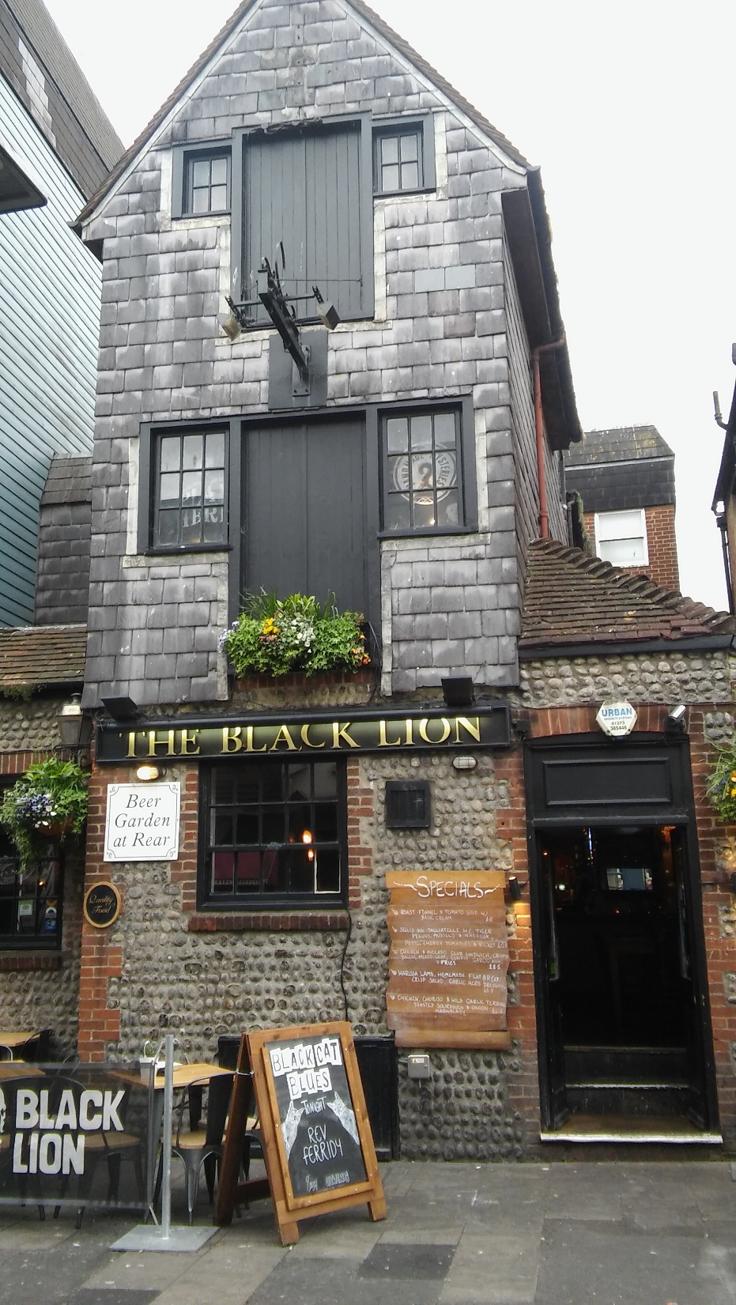

Slide 7
Historia tej miejscowości sięga okresu wczesnego średniowiecza, kiedy to była wsią rybacką. Na początku XVI wieku wieś została spalona przez Francuzów. W XVIII wieku miejscowość ta przekształciła się z małej wioski rybackiej w znane uzdrowisko morskie. Znaczenie miasta wzrosło, gdy w celach rekreacyjnych przybył tu Książe regent, późniejszy Jerzy IV Hanowerski i to on polecił wybudować pałac w samym centrum miasta. Od tej pory popularność tego nadmorskiego kurortu wciąż wzrastała, a w XX wieku zaczął się prawdziwy rozkwit Brighton jako letniej stolicy Anglii. Do dziś Brighton jest najchętniej odwiedzanym kurortem nadmorskim w całej Wielkiej Brytanii. Zaletą tej miejscowości jest bliska odległość od Londynu. Z tego też powodu często nazywane jest London by the Sea. Dzięki sprzyjającemu klimatowi Brighton cieszy się popularnością przez cały rok. Brighton poszczycić się może licznymi galeriami, parkami i muzeami. Jednak jego dumą jest egzotyczna rezydencja Royal Pavilion z XVIII – XIX wieku, przebudowana w stylu hindi, z wielkimi kopułami w kształcie cebuli, ogromnymi smokami na suficie i żyrandolami w kształcie drzew. Inną ciekawą atrakcją jest molo Palace Pier o łącznej długości 524 m, wybudowane w 1899 roku w celach rozrywkowych.

Slide 8
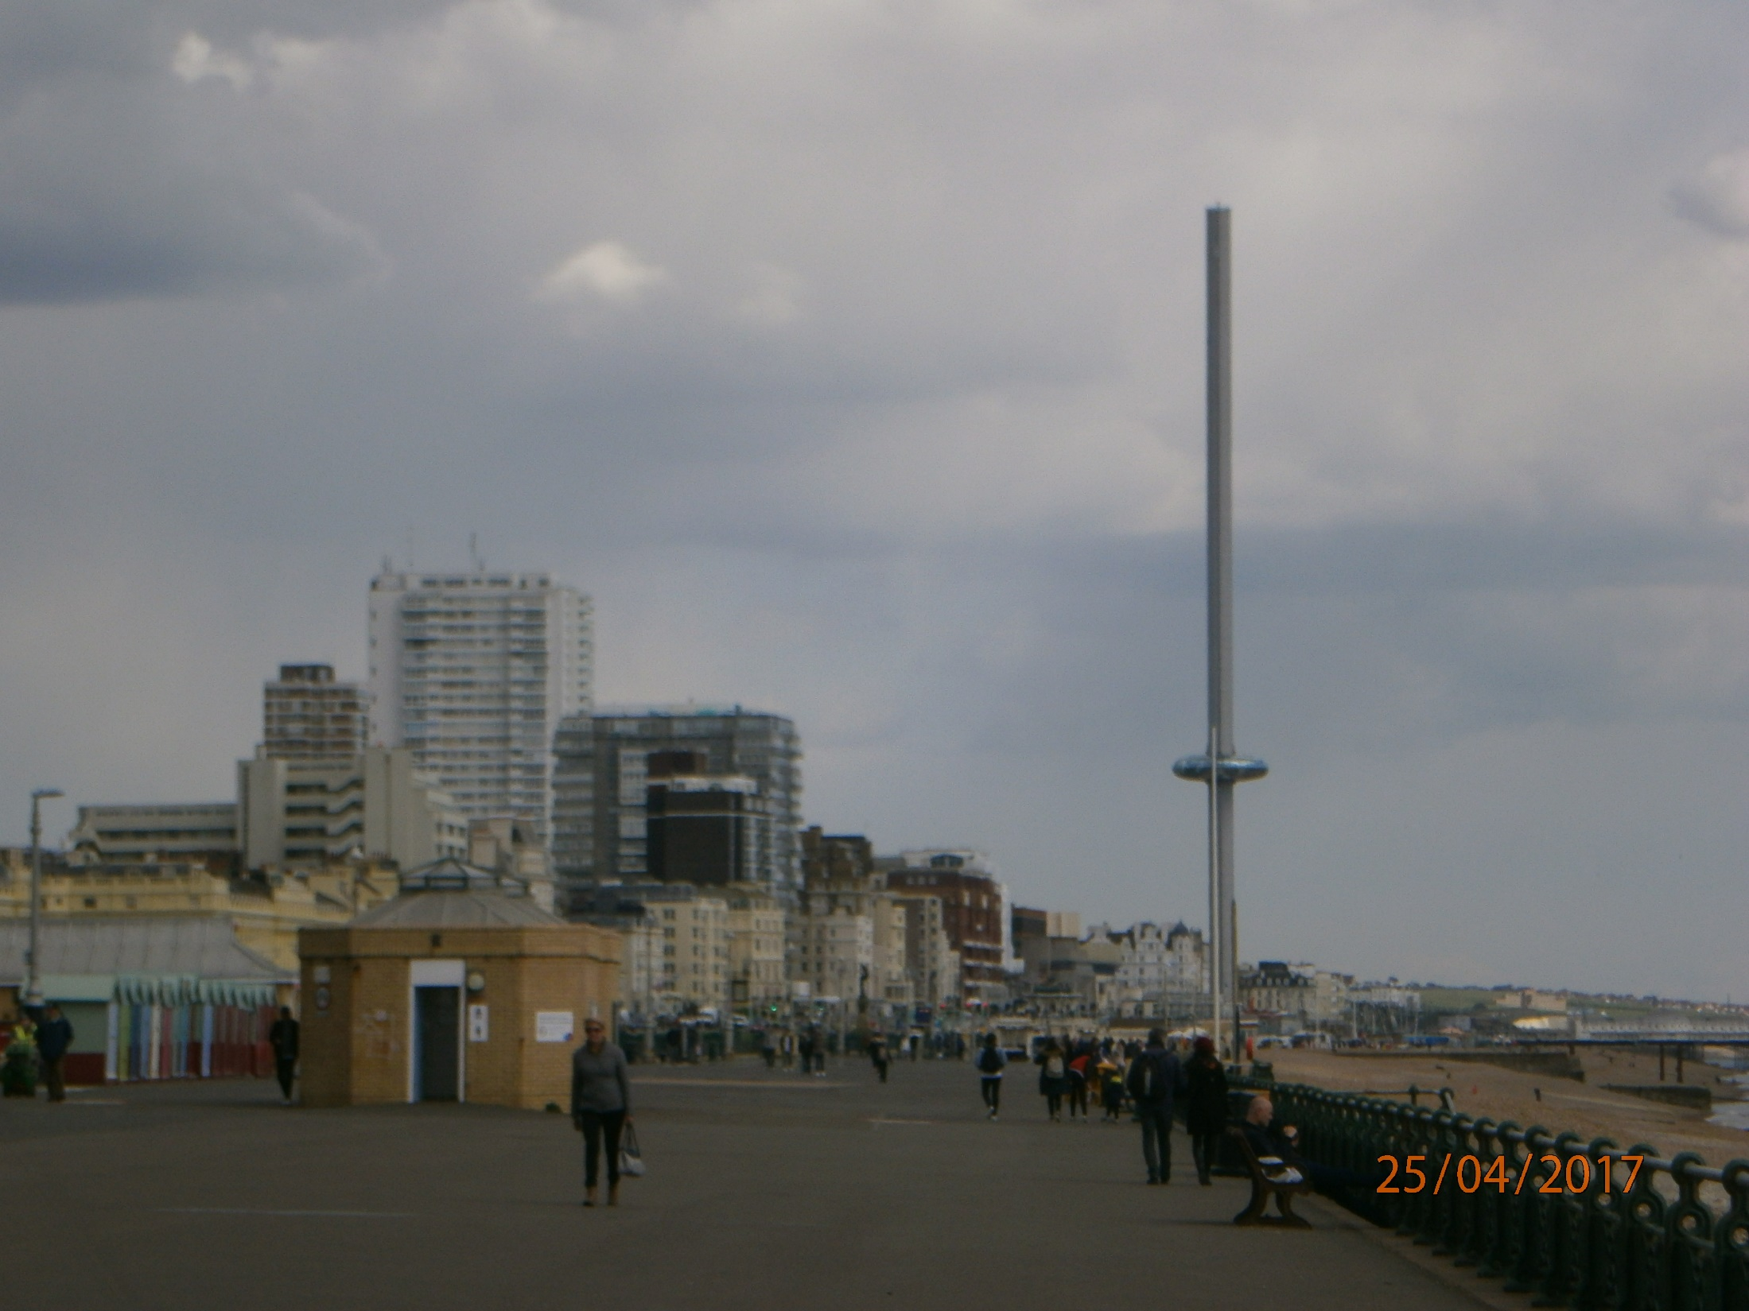
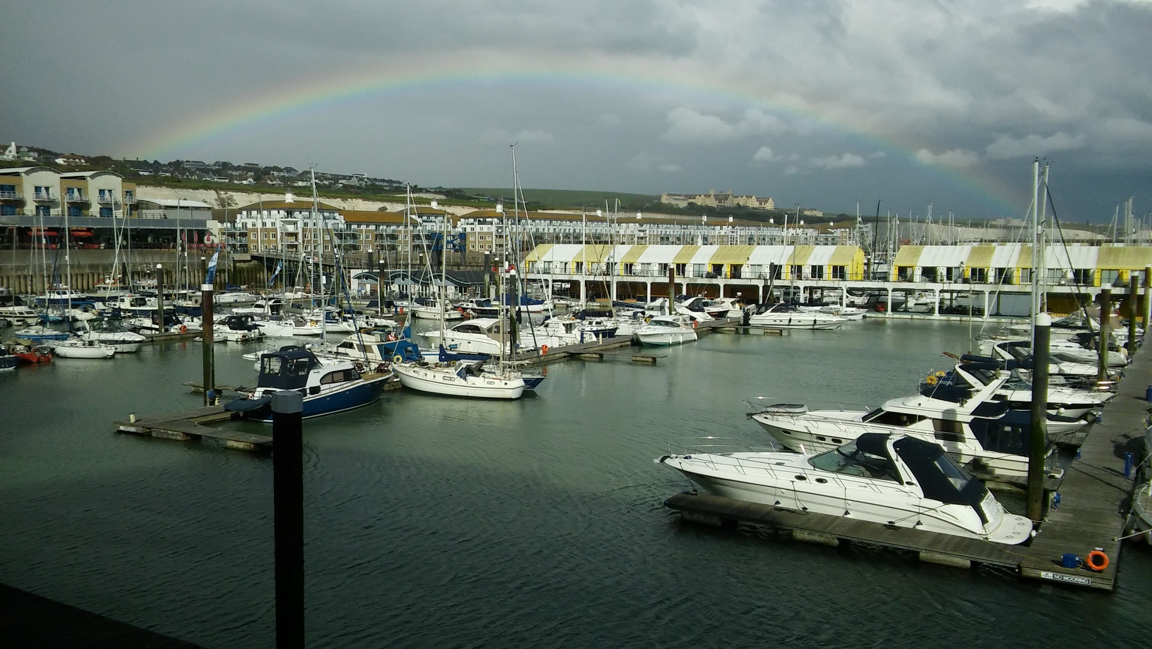
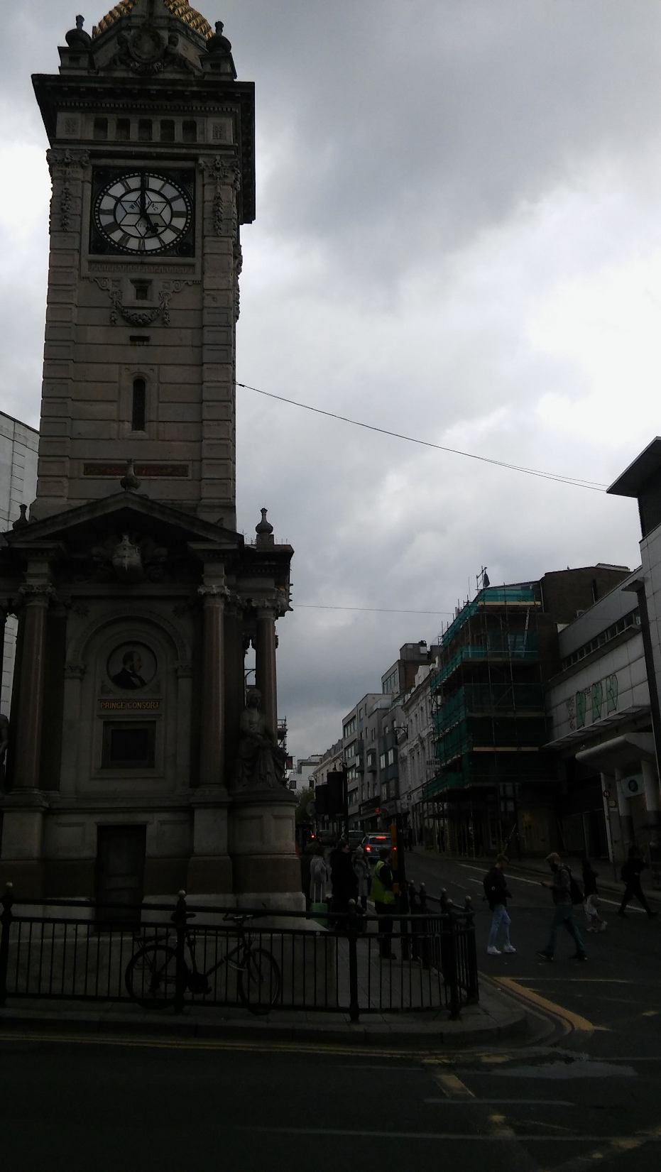
Historię i współczesne życie w Brighton poznawaliśmy codziennie po zajęciach edukacyjnych zwiedzając miasto i uczestnicząc w jego życiu kulturalnym.

Slide 9
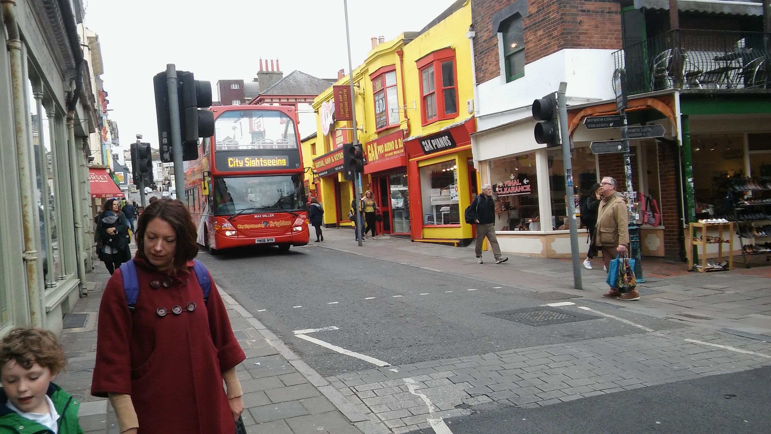
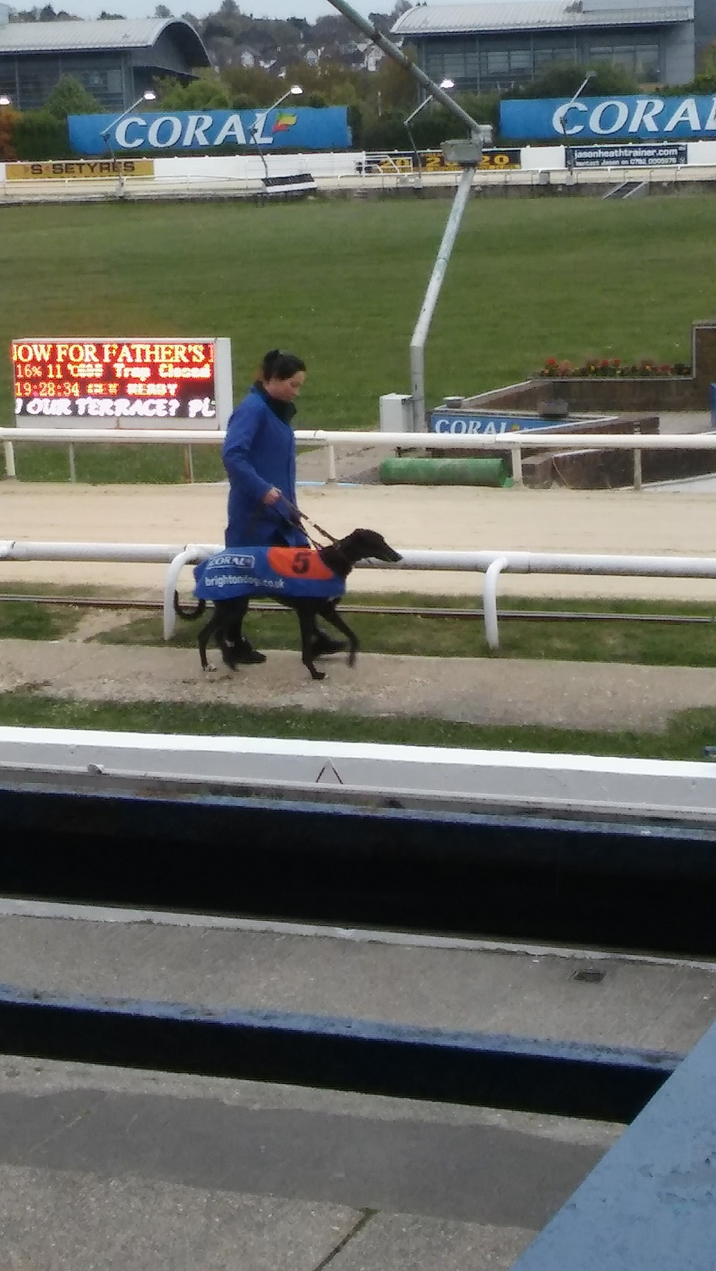
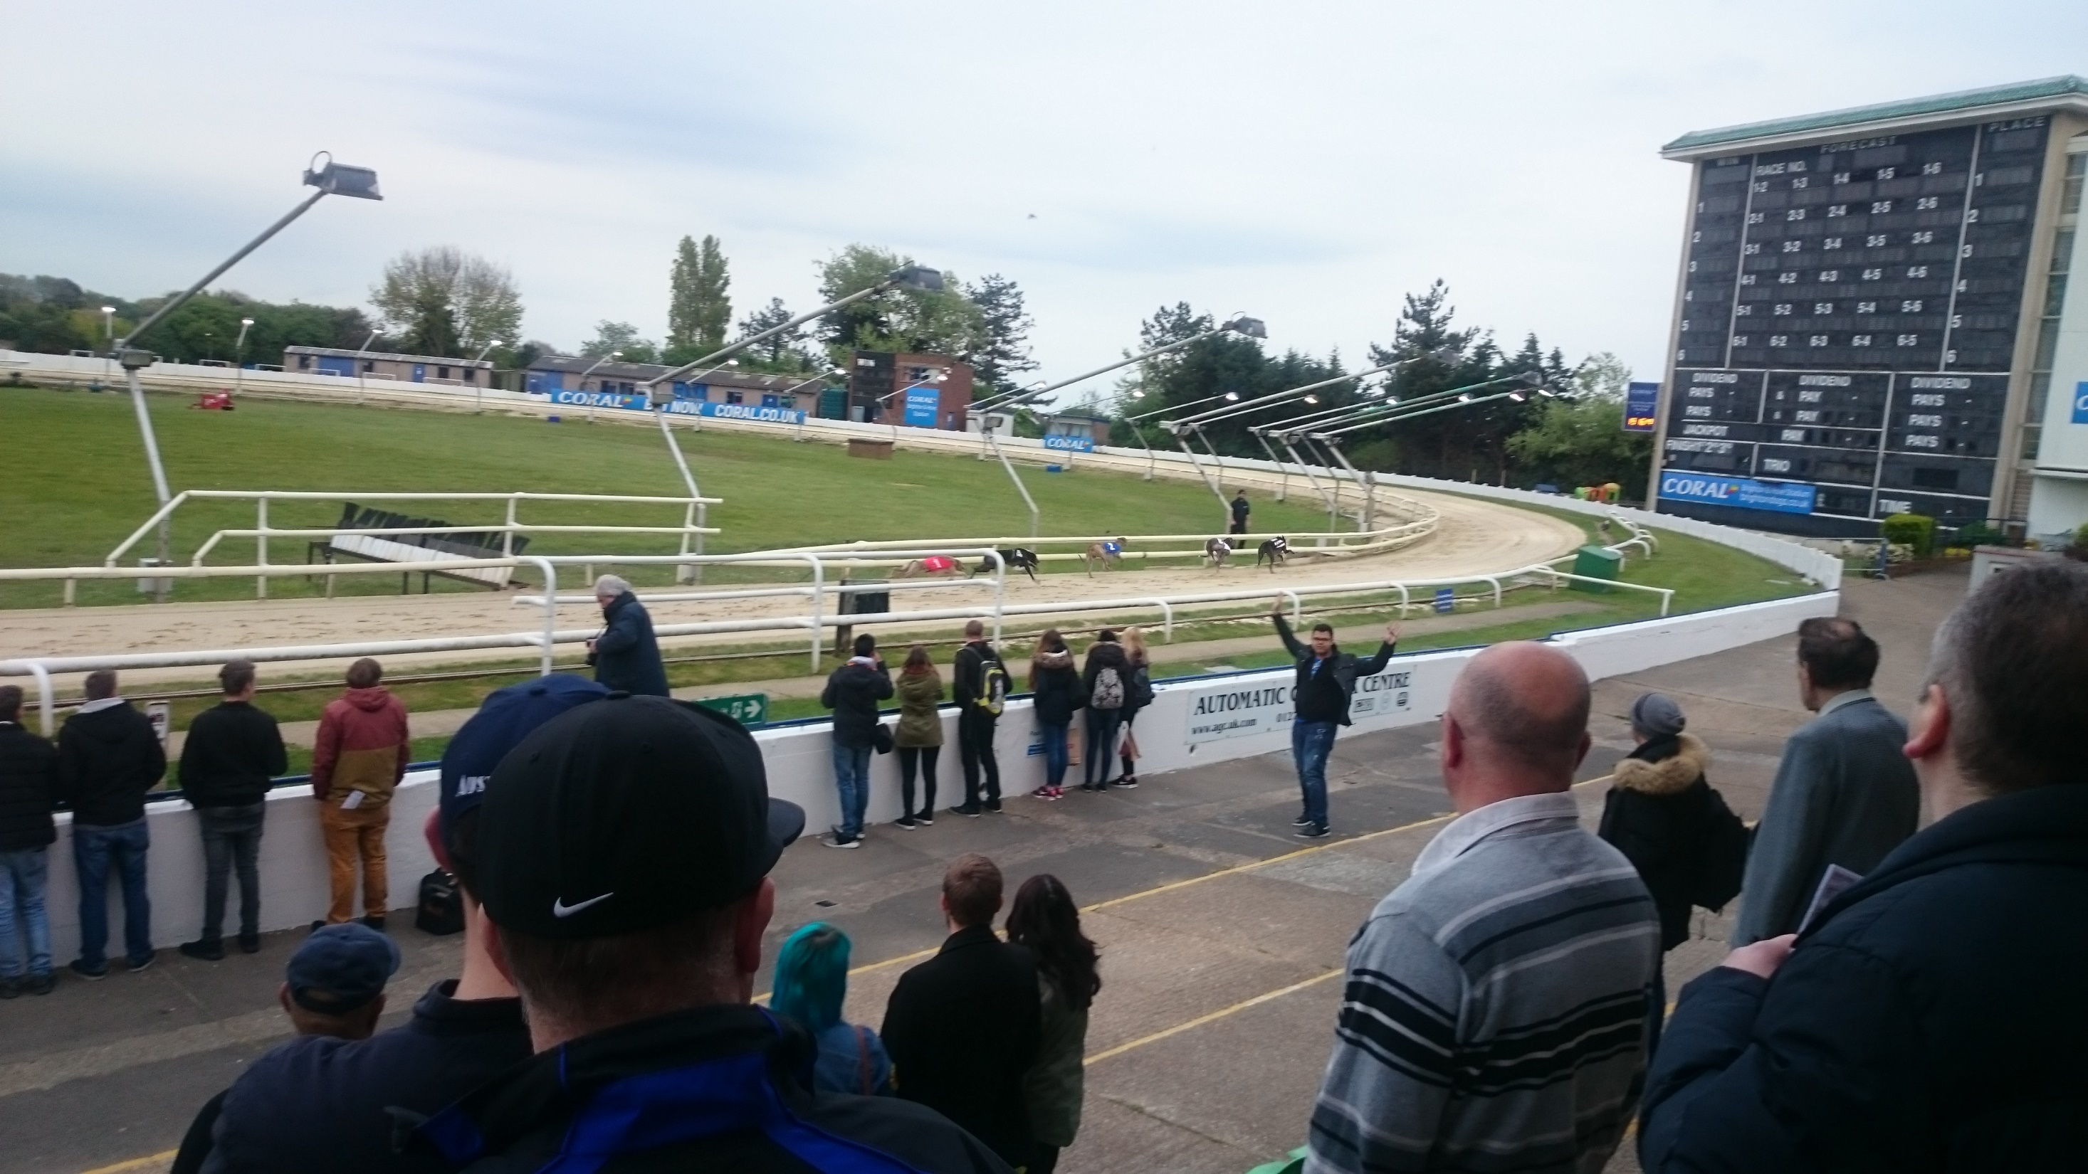

Slide 10
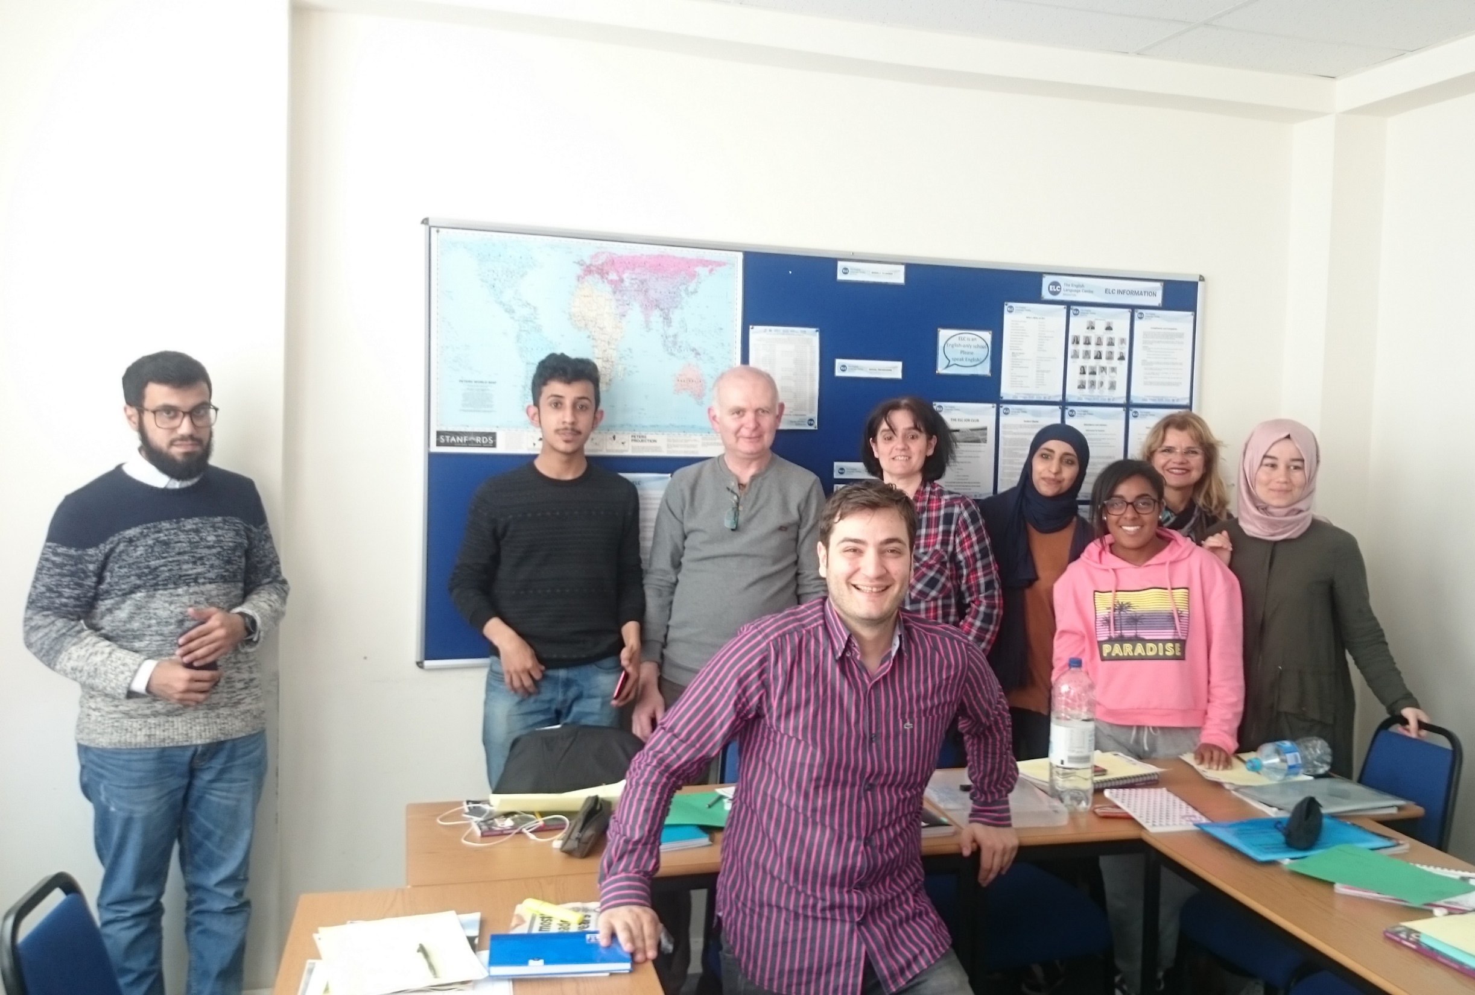
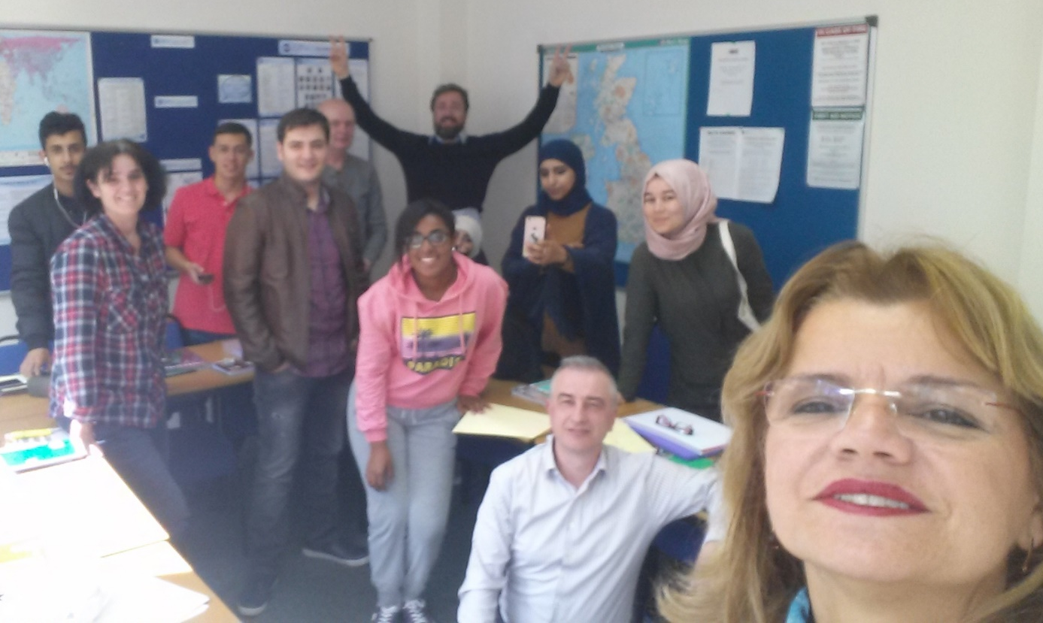
Pobyt w Brighton pozwolił nam również na wymianę doświadczeń z ludźmi z różnych krajów świata (m.in. z Turcji, Brazylii, Hiszpanii, Arabii Saudyjskiej, Rumunii) dotyczących różnic kulturowych, funkcjonowania systemów edukacji oraz metod i form nauczania i uczenia się.

Slide 11
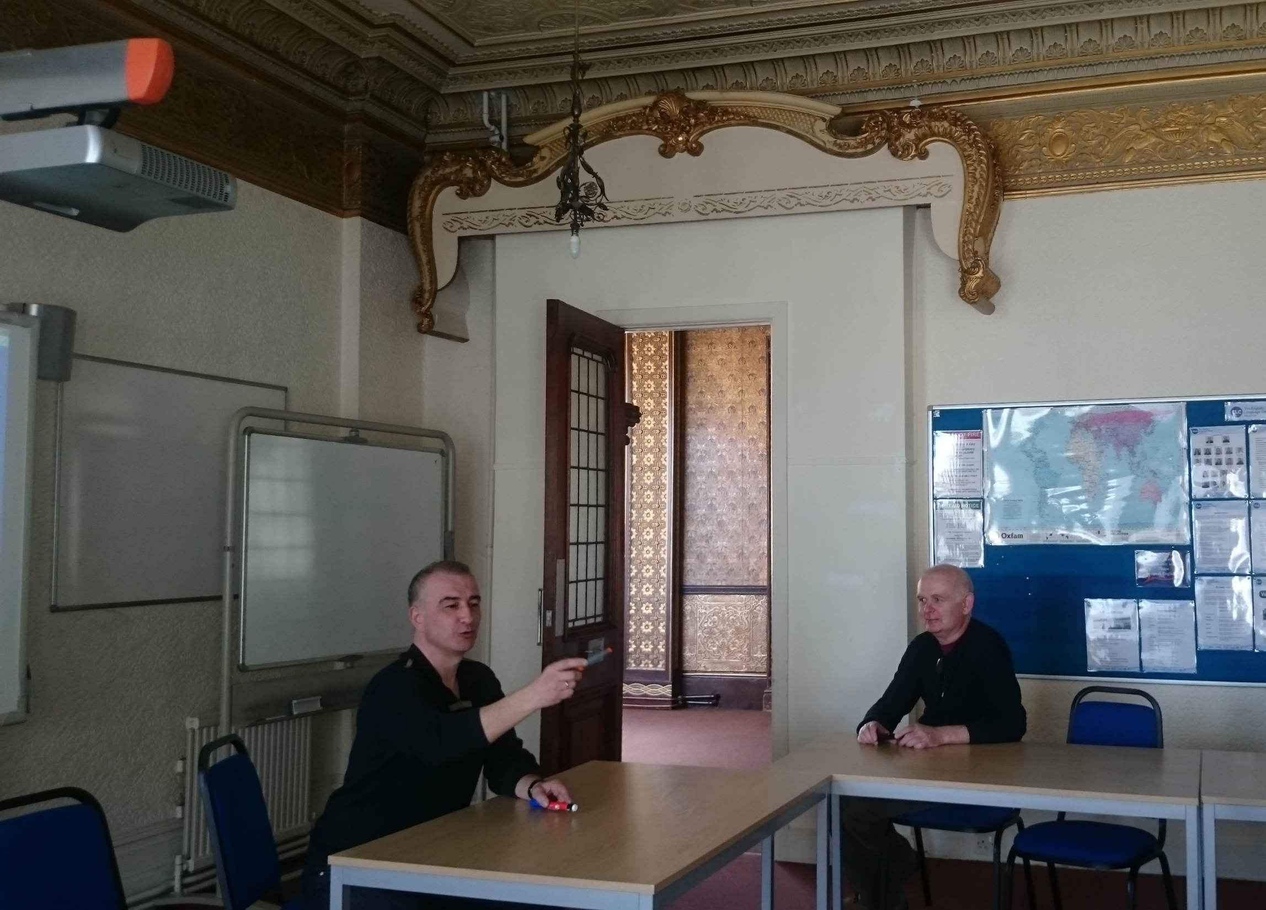
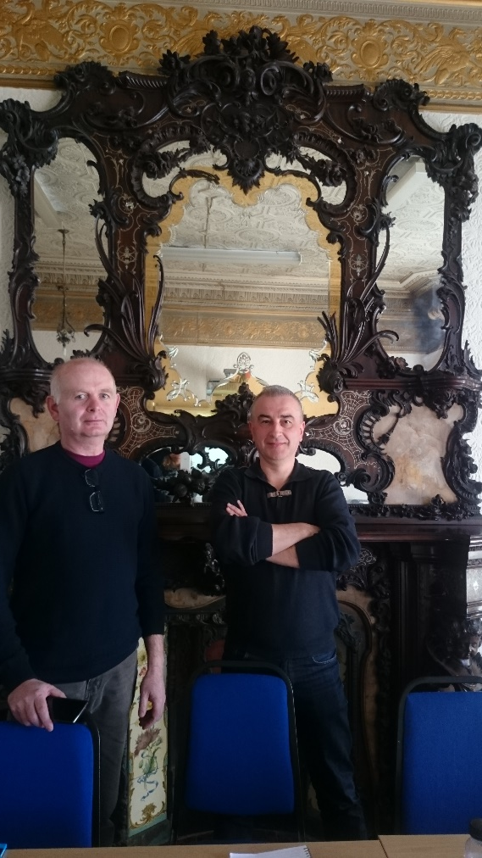
Wyjazd był też świetną okazją do pogłębienia wiedzy o kulturze brytyjskiej, a przede wszystkim przyczynił się do ,,doszlifowania” języka angielskiego.

Slide 12
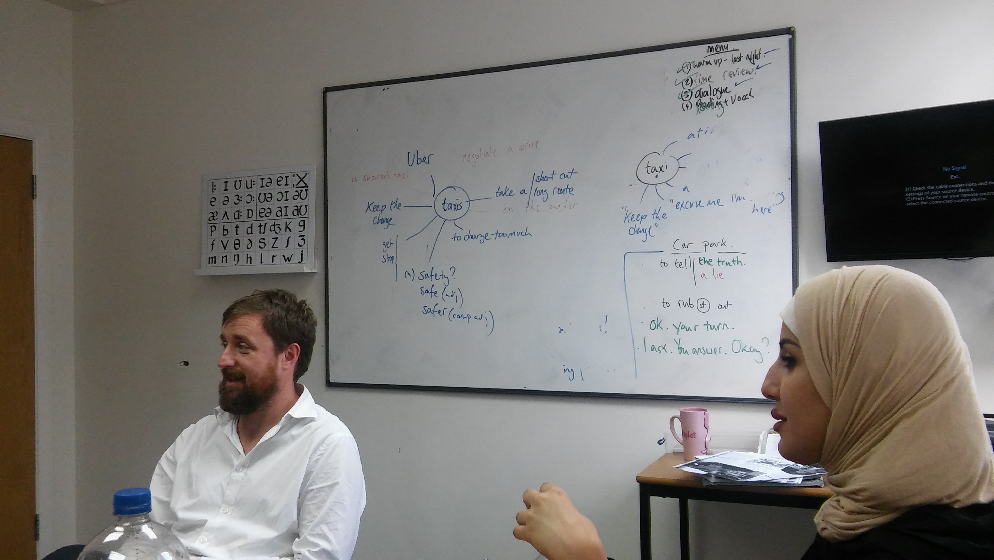
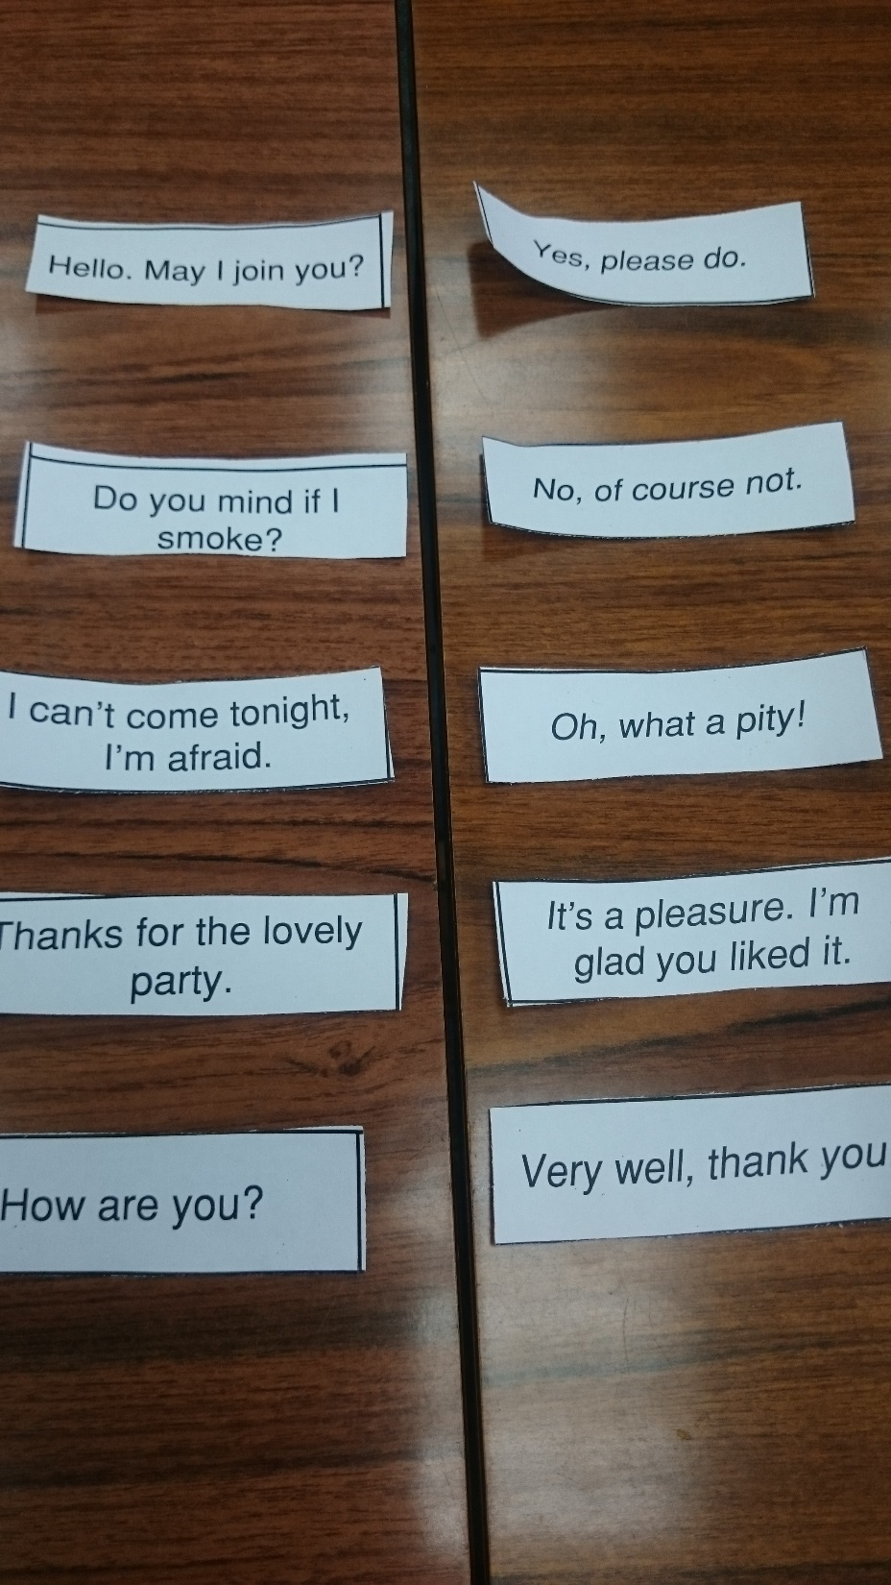

Slide 13
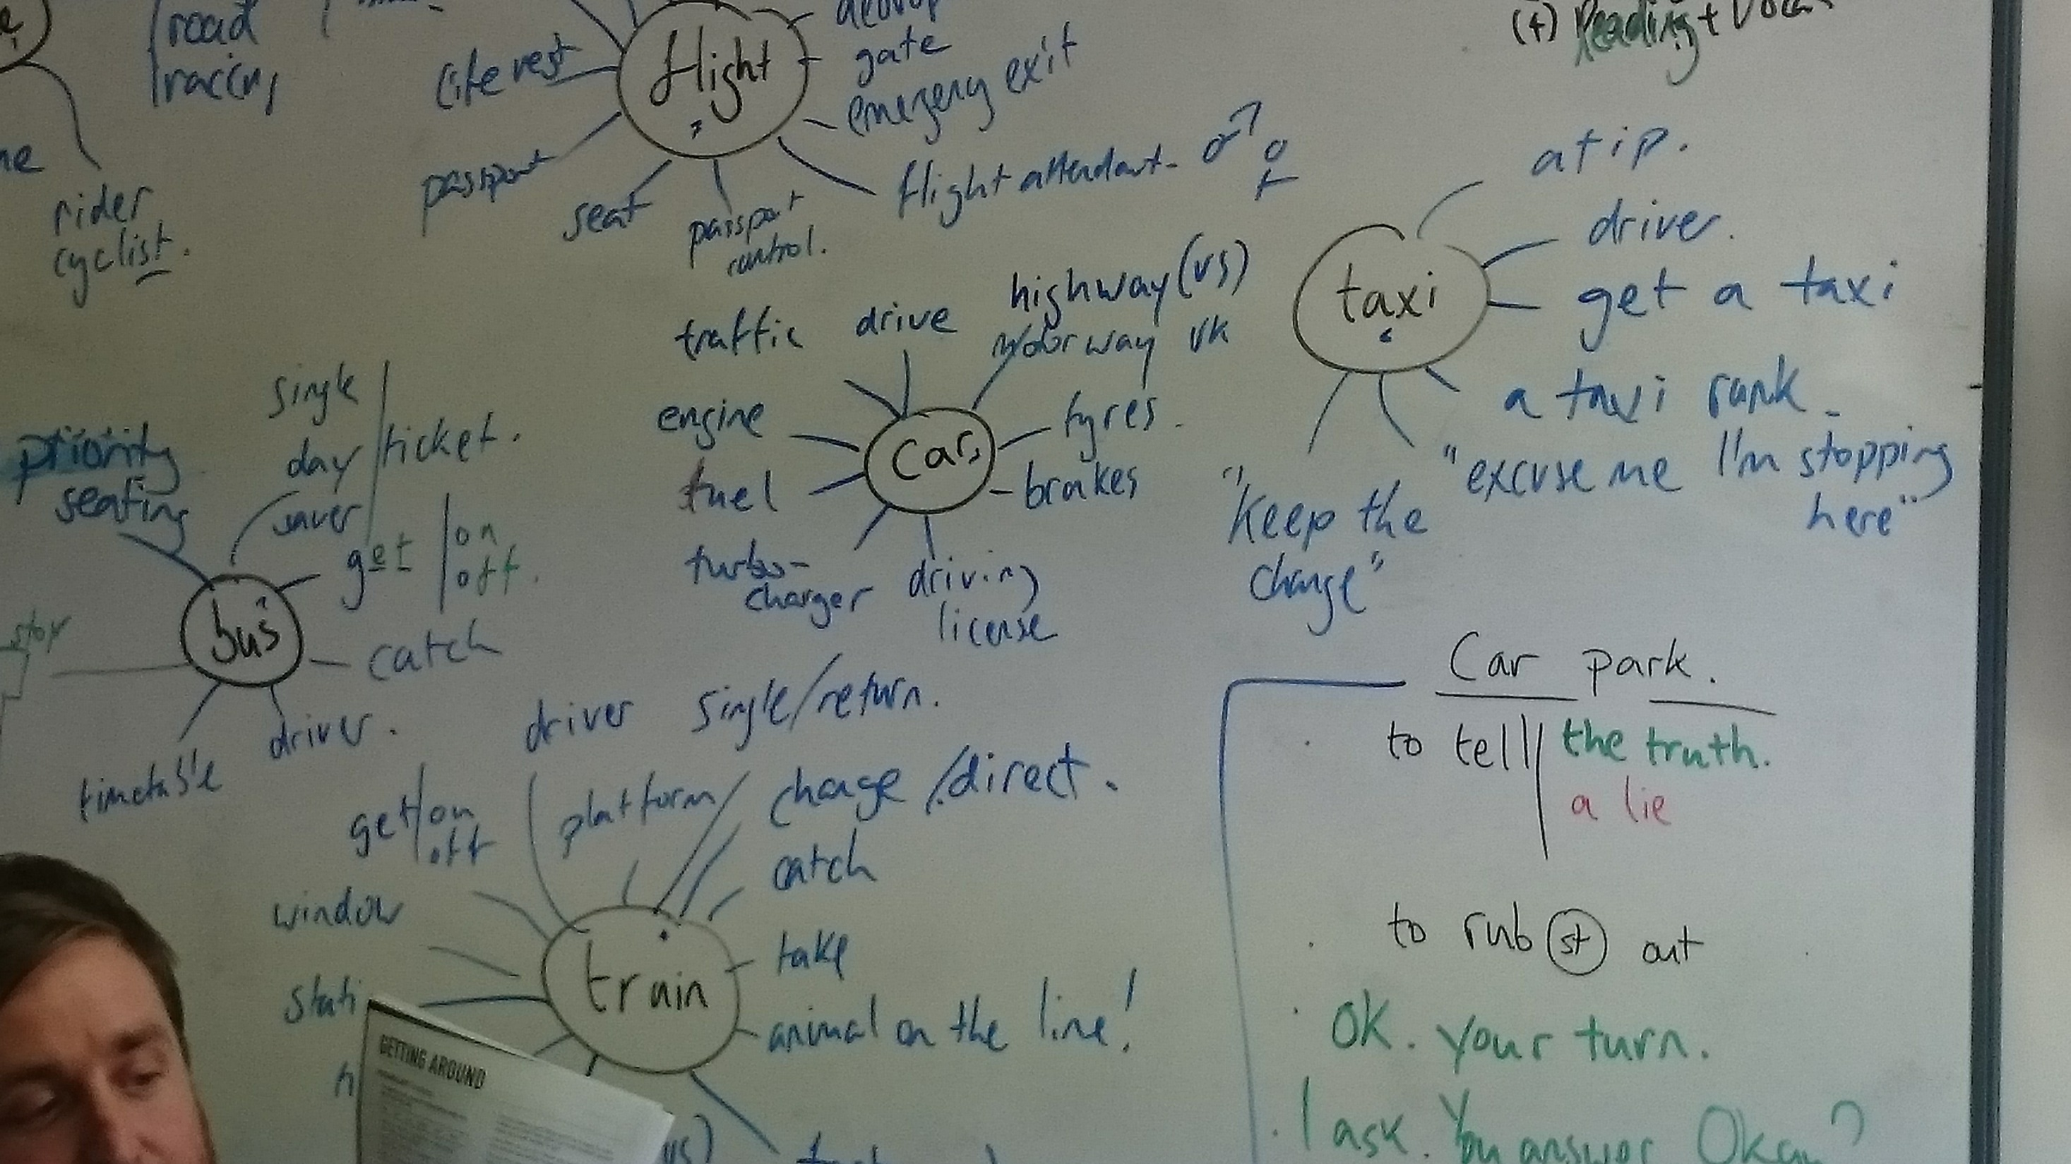

Slide 14
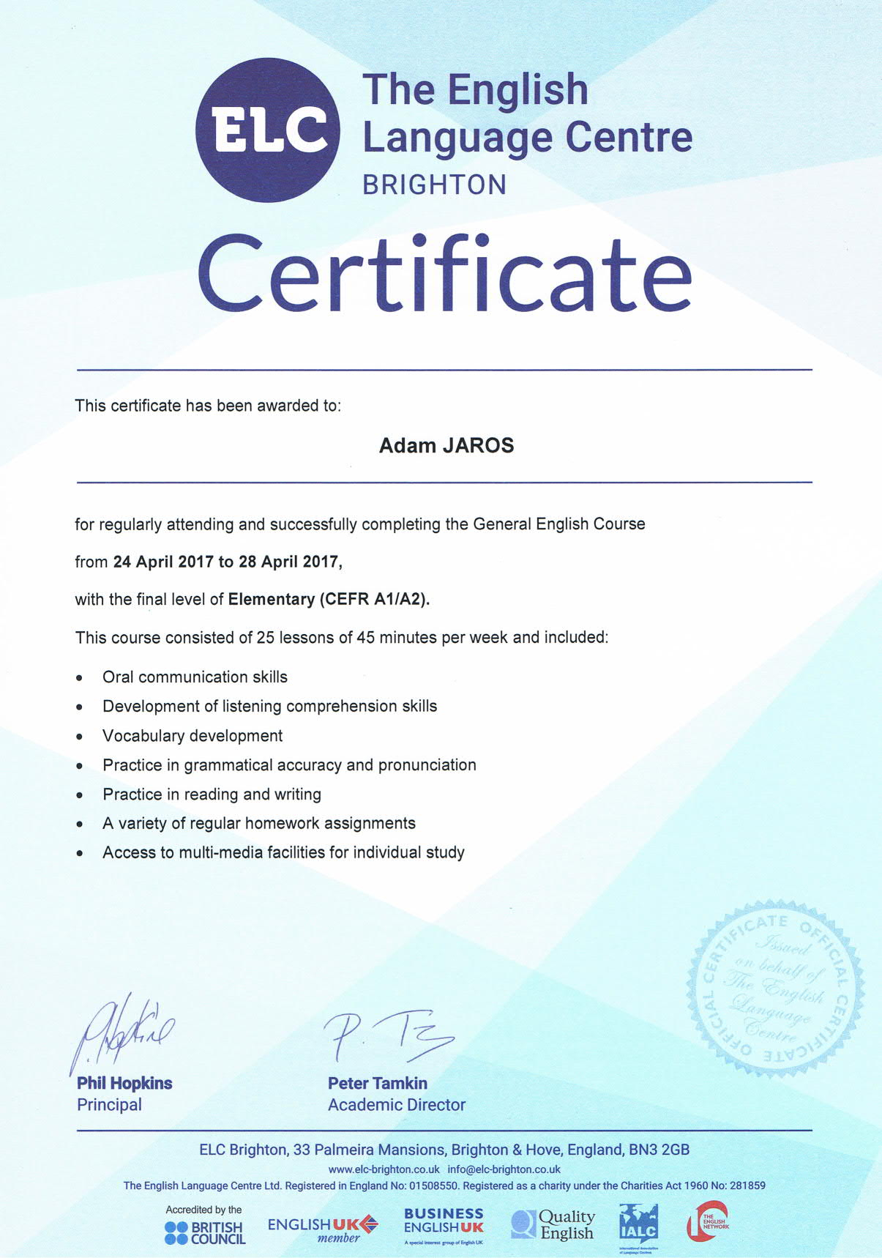
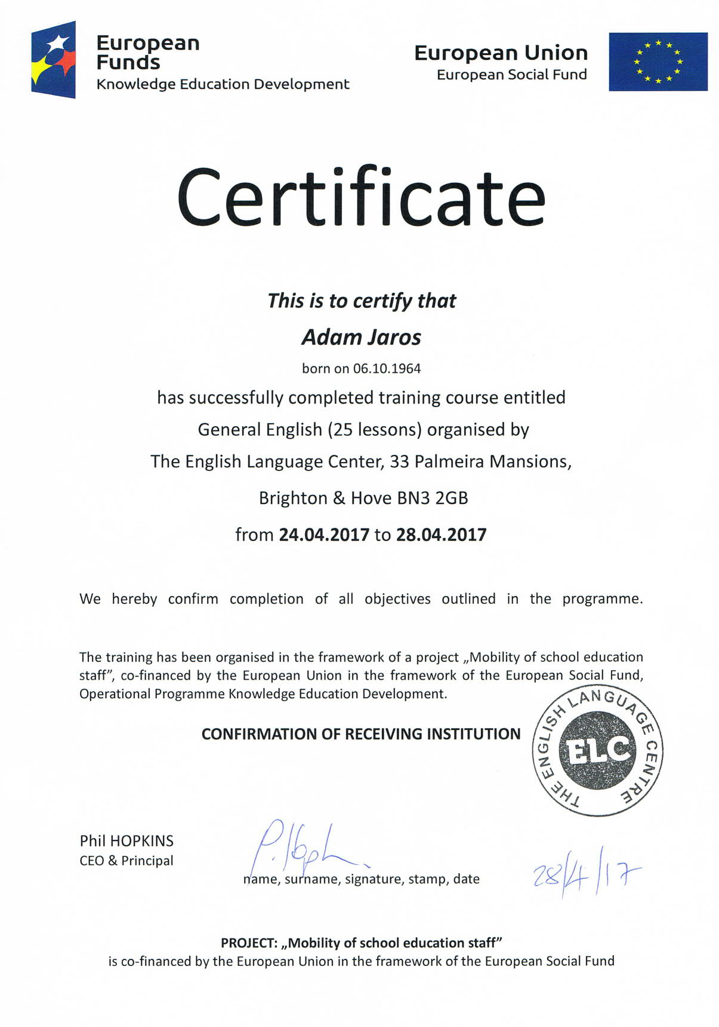

Slide 15
Nasze wrażeniami i spostrzeżenia z pobytu przedstawiliśmy naszym koleżankom i kolegom na spotkaniu zespołu nauczycieli przedmiotów matematyczno - przyrodniczych Zespołu Szkół w Czarnym Lesie (Szkoły Podstawowej im. Jana Kochanowskiego w Czarnym Lesie).

Slide 16
Dziękujemy za uwagę
Sławomir Górnicki, Adam Jaros

